Slide 1
國際紡織原物料價格週報
2025.03.14
資料提供者：紡織所產服部

Slide 2
內容大綱
一、前言
重要紡織原物料現貨價格表
國際原物料合約價
二、聚酯原物料價格趨勢
聚酯原料分析
聚酯切片分析
聚酯纖維分析
三、耐隆原物料價格趨勢
耐隆原料分析
耐隆切片分析
耐隆纖維分析
四、國際棉花價格彙整
棉花供需
棉花指數
棉花期貨
五、國際石油期貨價格彙整
ICE-WTI低硫輕原油期貨
東京交易所-杜拜原油期貨
東京交易所-汽油期貨
六、小結
七、附件
聚酯原料歷史價格變化
耐隆原料歷史價格變化
全球棉花生產、消費、進口、出口、期末庫存

Slide 3
一、前言
時間：2025/03/14
聚酯本週價格趨勢
耐隆本週價格趨勢
聚酯上游原料：日本石腦油現貨價 +3.29% 、 PX 台灣現貨價 -+0.44%、PTA遠東現 -3.06%，EG台灣現貨價 -0.93%。
聚酯切片：台灣現貨價 -3.06%。
聚酯FDY：台灣大盤價（月價）持平。
耐隆上游原料：苯韓國現貨週均 -3.61%、 CPL中國現貨週均價 持平、己二酸東北亞現貨週均價 -2.21%。
耐隆6 切片：中國現貨週均價 -1.72%。
耐隆6 FDY：台灣大盤價（月價）持平。
棉花本週價格趨勢
石油本週價格趨勢
Cotlook A 指數 ：週均價 +2.94%。
CN Cotton B指數：週均價 +0.17%。
ICE棉花期貨：最近期收盤 +1.97%。
鄭州棉花期貨：最近期收盤價 +0.67%。
杜拜原油現貨價：+1.00%。
ICE WTI低硫輕原油期貨：最近期收盤價 +0.21%。
東京交易所杜拜原油期貨：最近期收盤 -0.05%。
東京交易所汽油期貨：最近期收盤價 +2.23%。
備註說明：標示符號說明
  ＋：相較於上週價格，本週價格呈現上漲
  - ：相較於上週價格，本週價格呈現下跌

Slide 4
重要紡織原物料現貨價格表
時間：2025/03/14
紡織原物料 | 中國大陸現貨價格 | 亞洲現貨價格
PX | -- | 837美元/噸（↗）
PTA | 4,770人民幣/噸（↘） （665美元/噸） | 628美元/噸（↘）
EG | 4,515人民幣/噸（↘） （629美元/噸） | 535美元/噸（↘）
聚酯切片（纖維級） （中國大陸華東地區，出廠價） | 5,975人民幣/噸（↘） （833美元/噸） | 950美元/噸（→）
聚酯FDY 150D （亞洲：台灣大盤價-月價） | 7,400人民幣/噸（↘） （1,032美元/噸） | 52新台幣元/公斤（→） （1,575美元/噸）
RPET Fibre （中國大陸RPET –月價） | 6,300~6,600人民幣/噸（↘） | --
CPL | 10,150~10,450人民幣/噸（↘） （1,415~1,457美元/噸） | 1,380~1,400美元/噸（→）
己二酸 | 7,500~7,800人民幣/噸（↘） （1,045~1,087美元/噸） | 1,050~1,385美元/噸（↘）
耐隆6切片（高速紡，半光） | 11,500~12,400人民幣/噸（↘） （1,603~1,729美元/噸） | 1,400~1,450美元/噸（↘）
耐隆6 FDY 70D （亞洲：台灣大盤價-月價） | 14,800~15,300人民幣/噸（↘） （2,063~2,133美元/噸） | 73新台幣元/公斤（→） （2,211美元/噸）
棉花指數（週平均） | 14,896人民幣/噸（↗） （2,076美元/噸） | 78.15美分/磅（↗） （1,723美元/噸）
1.匯率：(1)中國人民銀行週末前匯率中間價，人民幣：美金＝7.174：1；(2)台灣銀行週末前即期匯率，新台幣：美金＝33.01：1
2.箭頭符號表示相較於上週價格之本週價格走勢。「↗」表示相較於上週價格，本週價格呈現上漲；「→」表示相較於上週價格，本週價格呈現持平； 「↘」表示相較於上週價格，本週價格呈現下跌。
資料來源：情報贏家；紡織綜合所整理，2025.03.18

Slide 5
國際原物料合約價
單位：美元/公噸，標示*者為人民幣元/公噸
產品 |  | 2024年10月 | 2024年11月 | 2024年12月 | 2025年01月
PX | 亞洲結算價CFR | 860 | 823 | 823 | 865
 | 亞洲報價CFR | 826-915 | 801-848 | 799-839 | 830-898
MEG | 亞洲報價CFR | 653-870 | 637-870 | 644-870 | 646-840
 | 中國大陸合約出廠價* | 4,885 | 4,805 | 4,890 | 4,945
CPL | 台灣進口合約價CFR | 1,620 | 1,520 | 1,490 | 1,493
 | 中國大陸進口合約價CFR | 1,430-1,500 | 1,430-1480 | 1,430-1480 | 1,350-1,430
己二酸 | 亞洲合約價 | 1,100-1,280 | 1,050-1,230 | 1,100-1,250 | 1,060-1,210
註：**為暫定價格
資料來源：紡織綜合所整理， 2025.02
Notes:
CPL
5

Slide 6
二、聚酯原物料價格趨勢
（一）聚酯原料分析
（二）聚酯切片分析
（三）聚酯纖維分析
原油
石腦油
PX
乙烯
PTA
MEG
聚酯切片
聚酯纖維
聚酯加工絲

Slide 7
聚酯原料現貨價格
（一）聚酯原料分析
 | 原油 | 石腦油 C&F | PX CFR | PTA CFR | PTA | 乙烯 CFR | EG CFR | EG
銷售地區 | 杜拜- 美元/桶 | 日本- 美元/噸 | 台灣- 美元/噸 | 遠東- 美元/噸 | 中國大陸 華東-人民幣/噸 | 遠東- 美元/噸 | 中國大陸- 美元/噸 | 中國大陸 華東-人民幣/噸
2024/12/27 | 74.63 | 645.25 | 819.33 | 629 | 4,745 | 869 | 546 | 4,775
2025/01/03 | 76.52 | -- | 844 | 643 | 4,870 | 869 | 545 | 4,810
2025/01/10 | 77.95 | 668.50 | 857 | 645 | 4,955 | 869 | 545 | 4,785
2025/01/17 | 84.55 | 683.25 | 897.33 | 680 | 5,160 | 869 | 551 | 4,840
2025/01/24 | 81.84 | 677.25 | 864.33 | 659 | 4,980 | 869 | 549 | 4,745
2025/01/31 | 79.89 | 668.25 | -- | -- | -- | -- | -- | --
2025/02/07 | 77.80 | 672.75 | 881.67 | 656 | 5,010 | 879 | 546 | 4,730
2025/02/14 | 77.75 | 683.25 | 882.33 | 665 | 5,060 | 889 | 551 | 4,743
2025/02/21 | 78.84 | 675.75 | 884.67 | 674 | 5,080 | 889 | 548 | 4,700
2025/02/28 | 77.35 | 666.50 | 860 | 654 | 4,970 | 899 | 540 | 4,660
2025/03/07 | 70.84 | 630.00 | 833 | 634 | 4,825 | 874 | 535 | 4,590
2025/03/14 | 71.55 | 650.75 | 836.67 | 628 | 4,770 | 854 | 528 | 4,515
註：歷史價格變化圖請參閱附件
資料來源： 情報贏家，紡織綜合所整理，2025.03.18
Notes:
7

Slide 8
聚酯重要原物料近期價差趨勢圖(1)
（一）聚酯原料分析
資料來源：情報贏家，紡織綜合所整理，2025.03.18

Slide 9
聚酯重要原物料近期價差趨勢圖(2)
（一）聚酯原料分析
資料來源：情報贏家，紡織綜合所整理，2025.03.18

Slide 10
聚酯切片現貨價格
（二）聚酯切片分析
 | 聚酯切片 - 纖維級 出廠價 | 聚酯切片 外銷價
銷售地區 | 中國大陸華東地區 -人民幣/噸 | 台灣- 美元/公噸
2024/12/27 | -- | 1,200
2025/01/03 | 6,200 | 1,020
2025/01/10 | 6,275 | 1,020
2025/01/17 | 6,375 | 1,020
2025/01/24 | 6,425 | 1,020
2025/01/31 | 6,425 | 1,020
2025/02/07 | 6,300 | 980
2025/02/14 | 6,325 | 980
2025/02/21 | 6,300 | 980
2025/02/28 | 6,225 | 980
2025/03/07 | 6,075 | 950
2025/03/14 | 5,975 | 950
註：歷史價格變化圖請參閱附件
資料來源： WTiN，紡織綜合所整理，2025.03.18
Notes:
10

Slide 11
聚酯纖維現貨價格
（三）聚酯纖維分析
 | 聚酯 POY 115D 大盤價 | 聚酯 POY 150D/48F 化纖價格 指數 | 聚酯 FDY 150D 大盤價 (月價) | 聚酯 FDY 68D/24F 化纖價格指數 | 聚酯 FDY 150D/96F桐鄉新鳳鳴 出廠價 | 聚酯DTY 75D 大盤價 (月價) | 聚酯 DTY 150D 大盤價 (月價) | 聚酯 DTY 150D/48F 化纖價格指數
銷售地區 | 台灣- 元/公斤 | 中國大陸- 人民幣/噸 | 台灣- 元/公斤 | 中國大陸- 人民幣/噸 | 中國大陸- 人民幣/噸 | 台灣 元/公斤 | 台灣- 元/公斤 | 中國大陸- 人民幣/噸
2024/12/27 | 51 | 6,950 | 56 | 7,400 | 7,810 | 72 | 58 | 8,250
2025/01/03 | 45 | 7,100 | 53 | 7,550 | 7,810 | 65 | 55 | 8,300
2025/01/10 | 45 | 7,200 | 53 | 7,550 | 7,810 | 65 | 55 | 8,350
2025/01/17 | 45 | 7,300 | 53 | 7,700 | 7,960 | 65 | 55 | 8,450
2025/01/24 | 45 | 7,300 | 53 | 7,700 | 7,960 | 65 | 55 | 8,450
2025/01/31 | 45 | -- | 53 | -- | 7,960 | 65 | 55 | --
2025/02/07 | 45 | 7,300 | 53 | 7,650 | 7,960 | 65 | 55 | 8,450
2025/02/14 | 45 | 7,350 | 53 | 7,650 | 7,960 | 65 | 55 | 8,475
2025/02/21 | 45 | 7,300 | 53 | 7,650 | 7,960 | 65 | 55 | 8,475
2025/02/28 | 45 | 7,200 | 53 | 7,500 | 7,960 | 65 | 55 | 8,425
2025/03/07 | 44 | 7,150 | 52 | 7,450 | 7,960 | 64 | 54 | 8,425
2025/03/14 | 44 | 7,050 | 52 | 7,400 | 7,960 | 64 | 54 | 8,350
註：歷史價格變化圖請參閱附件
資料來源：情報贏家，紡織綜合所整理，2025.03.18
Notes:
11

Slide 12
聚酯短纖、聚酯回收纖維現貨價格
（三）聚酯纖維分析
 | 聚酯短纖 內銷價 | RPET Fibre 1.4D出廠價 (月價)
銷售地區 | 台灣- 元/公斤 | 中國大陸- 人民幣/噸
價格類型 | 平均 | 高 | 低
2024/12/13 | 53 | 6,400 | 6,800
2024/12/20 | 53 | 6,400 | 6,800
2024/12/27 | 53 | 6,400 | 6,800
2028/01/03 | -- | 6,400 | 6,800
2028/01/10 | -- | 6,400 | 6,800
2028/01/17 | -- | 6,400 | 6,800
2028/01/24 | -- | 6,400 | 6,800
2028/01/31 | -- | 6,400 | 6,800
2028/02/07 | -- | 6,300 | 6,600
2028/02/14 | -- | 6,300 | 6,600
2028/02/21 | -- | 6,300 | 6,600
2028/02/28 | -- | 6,300 | 6,600
註：歷史價格變化圖請參閱附件
資料來源：情報贏家，紡織綜合所整理，2025.03.04
Notes:
12

Slide 13
三、耐隆原物料價格趨勢
（一）耐隆原料分析
（二）耐隆切片分析
（三）耐隆纖維分析
苯
環己烷
己二腈（ADN）
己內醯胺（CPL）
己二酸（AA）
己二胺（HMDA）
耐隆6
耐隆6.6
耐隆粒/樹脂
耐隆絲/纖維
工程塑膠
耐隆加工絲
紡紗
汽車/電子/機械零件

Slide 14
耐隆原料現貨價格
（一）耐隆原料分析
亞洲 | 苯 |  | CPL |  | CPL |  | 己二酸 |  | 己二酸
貿易方式 | 現貨FOB(韓國) |  | 現貨CFR(中國) |  | 現貨DEL(中國) |  | 現貨CFR(東北亞) |  | 現貨DEL(中國)
單位 | 美金/噸 |  | 美金/噸 |  | 人民幣/噸 |  | 美金/噸 |  | 人民幣/噸
價格類型 | 低 | 高 | 低 | 高 | 低 | 高 | 低 | 高 | 低 | 高
2024/12/20 | 897 | 909 | 1,430 | 1,450 | 10,550 | 11,300 | 1,100 | 1,470 | 7,850 | 8,300
2024/12/27 | 875 | 893 | 1,430 | 1,450 | 10,450 | 10,850 | 1,060 | 1,440 | 7,850 | 8,200
2025/01/03 | 863 | 878 | 1,430 | 1,450 | 10,400 | 10,600 | 1,060 | 1,440 | 7,850 | 8,150
2025/01/10 | 858 | 877 | 1,400 | 1,450 | 10,375 | 10,600 | 1,060 | 1,400 | 7,850 | 8,300
2025/02/07 | 895 | 920 | 1,380 | 1,400 | 10,825 | 11,000 | 1,140 | 1,470 | 8,300 | 8,600
2025/02/14 | 916 | 923 | 1,380 | 1,400 | 10,950 | 11,200 | 1,150 | 1,470 | 8,300 | 8,600
2025/02/21 | 914 | 922 | 1,380 | 1,400 | 11,050 | 11,250 | 1,150 | 1,480 | 8,100 | 8,500
2025/02/28 | 874 | 901 | 1,380 | 1,400 | 10,575 | 11,000 | 1,130 | 1,470 | 7,900 | 8,300
2025/03/07 | 842 | 875 | 1,380 | 1,400 | 10,325 | 10,800 | 1,080 | 1,410 | 7,800 | 8,000
2025/03/14 | 812 | 843 | 1,380 | 1,400 | 10,150 | 10,450 | 1,050 | 1,385 | 7,500 | 7,800
註：歷史價格變化圖請參閱附件
資料來源： 紡織綜合所整理，2025.03.18
Notes:
己二酸
1. 己二酸美金現貨價持平, PU的旺季不旺, 年底前很難看到買氣. 山東海莉九月己酸合約價結在RMB11000
14

Slide 15
耐隆重要原物料近期價差趨勢圖
（一）耐隆原料分析
資料來源： 紡織綜合所整理，2025.03.18

Slide 16
耐隆切片現貨價格
（二）耐隆切片分析
亞洲 | 耐隆6高速紡粒子, 半光 |  | 耐隆6高速紡粒子, 半光 |  | 耐隆6常規紡粒子, 半光 |  | 耐隆66粒子, 半光 |  | 耐隆66粒子, 半光
貿易方式 | 現貨CFR(中國) |  | 現貨DEL(中國) |  | 現貨DEL(中國) |  | 現貨CFR(東北亞) |  | 現貨DEL(中國)
單位 | 美金/噸 |  | 人民幣/噸 |  | 人民幣/噸 |  | 美金/噸 |  | 人民幣/噸
價格類型 | 低 | 高 | 低 | 高 | 低 | 高 | 低 | 高 | 低 | 高
2024/12/20 | 1,500 | 1,580 | 12,400 | 13,050 | 12,100 | 12,800 | 2,350 | 2,380 | 17,300 | 18,300
2024/12/27 | 1,480 | 1,550 | 12,300 | 13,050 | 11,700 | 12,500 | 2,350 | 2,380 | 17,300 | 18,300
2025/01/03 | 1,480 | 1,550 | 12,100 | 12,500 | 11,350 | 12,150 | 2,350 | 2,380 | 17,300 | 18,000
2025/01/10 | 1,450 | 1,500 | 11,900 | 12,300 | 10,800 | 12,000 | 2,350 | 2,400 | 17,200 | 18,000
2025/02/07 | 1,420 | 1,480 | 12,100 | 12,500 | 11,500 | 12,600 | 2,350 | 2,400 | 17,400 | 18,000
2025/02/14 | 1,420 | 1,480 | 12,150 | 12,650 | 11,500 | 12,300 | 2,350 | 2,400 | 17,300 | 18,000
2025/02/21 | 1,420 | 1,480 | 11,800 | 12,850 | 10,800 | 12,600 | 2,350 | 2,400 | 17,300 | 18,000
2025/02/28 | 1,420 | 1,480 | 12,100 | 12,850 | 11,300 | 12,500 | 2,350 | 2,400 | 17,300 | 18,000
2025/03/07 | 1,420 | 1,480 | 11,800 | 12,400 | 11,300 | 11,800 | 2,350 | 2,400 | 17,300 | 18,000
2025/03/14 | 1,400 | 1,450 | 11,500 | 12,400 | 10,800 | 11,700 | 2,350 | 2,400 | 17,300 | 18,000
註：歷史價格變化圖請參閱附件
資料來源： 紡織綜合所整理，2025.03.18
Notes:
16

Slide 17
耐隆纖維現貨價格
（三）耐隆纖維分析
亞洲 | 耐隆6絲 FDY 70d/24f |  | 耐隆6絲, 半光 FDY 70d(月價) | 耐隆6絲 DTY 70d/24f |  | 耐隆6絲 DTY 70d (月價) | 耐隆6絲 POY 85d/24f |  | 耐隆6絲 POY 85d (月價) | 耐隆66絲 840d
貿易方式 | 現貨DEL(中國) |  | 台灣大盤價 | 現貨DEL(中國) |  | 台灣大盤價 | 現貨DEL(中國) |  | 台灣大盤價 | 現貨DEL(中國)
單位 | 人民幣/噸 |  | 新台幣/公斤 | 人民幣/噸 |  | 新台幣/公斤 | 人民幣/噸 |  | 新台幣/公斤 | 美金/噸
價格類型 | 低 | 高 | 平均 | 低 | 高 | 平均 | 低 | 高 | 平均 | 低 | 高
2024/12/20 | 15,400 | 16,000 | 80 | 16,000 | 18,700 | 97 | 13,900 | 16,000 | 81 | 2,120 | 3,100
2024/12/27 | 15,300 | 15,900 | 80 | 15,200 | 18,200 | 97 | 13,100 | 15,500 | 81 | 2,120 | 3,100
2025/01/03 | 15,300 | 15,700 | 75 | 15,200 | 17,900 | 92 | 13,100 | 15,200 | 73 | 2,120 | 3,100
2025/01/10 | 15,300 | 15,700 | 75 | 15,200 | 17,900 | 92 | 13,100 | 15,200 | 73 | 2,120 | 3,100
2025/02/07 | 15,000 | 15,500 | 73 | 15,400 | 18,100 | 90 | 13,400 | 15,400 | 71 | 2,120 | 3,100
2025/02/14 | 15,000 | 15,500 | 73 | 15,400 | 18,100 | 90 | 13,400 | 15,400 | 71 | 2,120 | 3,100
2025/02/21 | 15,000 | 15,600 | 73 | 15,400 | 18,100 | 90 | 13,400 | 15,400 | 71 | 2,120 | 3,100
2025/02/28 | 15,200 | 15,600 | 73 | 15,500 | 18,100 | 90 | 13,500 | 15,400 | 71 | 2,120 | 3,100
2025/03/07 | 15,000 | 15,500 | 73 | 15,400 | 17,800 | 90 | 13,400 | 15,000 | 70 | 2,100 | 3,050
2025/03/14 | 14,800 | 15,300 | 73 | 14,800 | 17,400 | 90 | 12,800 | 14,600 | 70 | 2,100 | 3,000
註：1. 原耐隆66絲DTY70d/68f 改為提供 耐隆66絲840d 之價格 2. 歷史價格變化圖請參閱附件。
資料來源： 情報贏家，紡織綜合所整理，2025.03.18
Notes:
17

Slide 18
四、國際棉花價格彙整
時間：2025/03/14
Cotlook A指數週平均價格每磅78.15美分（+2.94%）。
CN Cotton B指數週平均價格每公噸14,896人民幣元（+0.17%）。棉花期貨中，最近期之ICE棉花期貨每磅67.37美分（+1.97%）， 而最近期鄭州棉花期貨每公噸13,585人民幣元（+0.67%）。
資料來源：紡織綜合所整理

Slide 19
國際棉花供需指標
（一）棉花供需
單位: 百萬包，每包480-lb（217.6公斤）
地區/年度 供需指標 | 全球
 | 2024/25^{f(前次預測值)} | 2024/25^{f} | 2025/26^{f(前次預測值)} | 2025/26^{f}
期初庫存 | 74.2 | 73.7 | 78.4 | 78.4
生產量 | 117.4 | 120.5 | 116.7 | 116.7
進口 | 42.3 | 42.5 | 46.0 | 46.0
總供給量 | 233.8 | 236.6 | 241.1 | 241.1
消費量 | 115.8 | 115.9 | 119.0 | 119.0
出口 | 42.3 | 42.5 | 46.0 | 46.0
總用量 | 158.1 | 158.4 | 165.0 | 165.0
期末庫存 | 76.0 | 78.4 | 76.1 | 76.1
庫存/消費比率 | 65.7% | 67.6% | 64.0% | 64.0%
資料來源： Cotton: World Markets and Trade, USDA (United States Department of Agriculture，美國農業部) - FAS(Foreign Agricultural Service) ；2025.03
更新頻率：每月更新

Slide 20
全球棉花產量、消費量、庫存量、 Cotlook A Index趨勢圖
（一）棉花供需
時間基準：
1.棉花供需年度自當年8月起至隔年7月止，如2000/01年度即表示2000/08/01至2001/07/31，年度未終了之數據採用USDA預測值。
2.本圖Cotlook A index年平均數據期間同棉花供需年度。
註：棉花生產量、消費量、庫存量、Cotlook A Index使用左側縱座標軸，庫存消費比則採用右側縱座標軸
資料來源： Cotton: World Markets and Trade , USDA - FAS；Cotton Outlook；2025.02
更新頻率：1.USDA之更新頻率為每月更新。 2.Cotlook A index之更新頻率為每日更新。
全球棉花期末庫存量於2009/10年度來到近15年低點，而Cotlook A index則於2011年3月創歷史新高。
預估2021/22^{f}年度則預估生產量將低於消費量425萬包，而庫存消費比63.9%為近七年（2011/12年後）最低點。

Slide 21
Cotlook A Index（日資料）最近兩個月趨勢圖
（二）棉花指數
資料來源： Cotton Outlook網站，2025.03.18
更新頻率： 每日更新
最近一週Cotlook A指數平均價格為每磅78.15美分，較前一週 +2.94%。

Slide 22
Cotlook A Index（月平均）趨勢圖
（二）棉花指數
備註：2025年03月為該年03/01~03/14期間之Cotlook A index平均值
資料來源： Cotton Outlook網站，2025.03.18
更新頻率： 每日更新
2025年03月Cotlook A指數至本週之月平均價為每磅77.04美分，較前一個月 -1.28%。
2025年02月Cotlook A指數之月平均價為每磅78.03美分，較前一個月-0.20%。

Slide 23
Cotlook A Index（日資料）年趨勢比較
（二）棉花指數
資料來源： Cotton Outlook網站，2025.03.18
更新頻率： 每日更新
2025年高點為01/03每磅79.05美分，低點為03/05每磅74.95美分。
2024年高點為03/01每磅105.95美分，低點為12/20每磅78.15美分； 2023年高點為01/24每磅102.45美分，低點為11/09每磅87.55美分； 2022年高點為05/05每磅173.45美分，低點為11/01每磅89.2美分

Slide 24
CNCotton Index（日資料）最近兩個月趨勢圖
（二）棉花指數
註：CNCotton B Index為中國大陸制定的棉花標準，由中國大陸國內棉花及棉紡業者實際成交價格加權匯總得出，B指數為標準級－即3128B級，品質標準包括白棉3級、1類、28長度和馬克隆值為B級（ Micronaire，棉花纖維細度與成熟度的綜合指標，B1為3.5~3.6、B2為4.3~4.9）。
資料來源：中國棉花協會網站，2025.03.18
更新頻率：每日更新
CN Cotton指數平均價格為每公噸14,896元，較與前一週+0.17%。
Notes:
04

Slide 25
CNCotton Index（月平均）近期價格趨勢圖
（二）棉花指數
註：2025年03月為該年03/01~03/14之平均值
資料來源：中國棉花協會網站，2025.03.18
更新頻率：每日更新
2025年03月CN Cotton指數至本週之月平均價為每公噸人民幣14,883，較前一個月份 -0.14%。
2025年02月CN Cotton指數月平均價為每公噸人民幣14,904，較前一個月份 +1.24% 。

Slide 26
ICE棉花期貨價格
（三）棉花期貨
單位: 美分/磅
合約日期 | 結算價 （2025.03.14） | 前週價 （2025.03.07） | 週價差
May 25 | 67.37 | 66.07 | 1.30
Jul 25 | 68.60 | 67.15 | 1.45
Oct 25 | 70.25 | 68.62 | 1.63
Dec 25 | 69.98 | 68.46 | 1.52
Mar 26 | 70.97 | 69.50 | 1.47
May 26 | 71.59 | 70.26 | 1.33
Jul 26 | 71.78 | 70.77 | 1.01
Oct 26 | 69.73 | 68.79 | 0.94
Dec 26 | 68.63 | 67.99 | 0.64
Mar 27 | 69.53 | 68.87 | 0.66
May 27 | 70.08 | 69.37 | 0.71
Jul 27 | 70.48 | 69.77 | 0.71
Oct 27 | 68.48 | 67.77 | 0.71
Dec 27 | 67.68 | 67.17 | 0.51
說明：ICE Cotton No. 2 Futures – NYCC 交易標的依期程區分為3月、5月、7月、10月和12月，最遠到3年期
資料來源：Intercontinental Exchange (ICE), Inc. 網站，2025.03.18
更新頻率： 每日更新
本週ICE棉花期貨，以「 May 25」為比較基準，與「Dec 27」價差為 +0.46%。
本週ICE棉花期貨最近期價格與前週相較，以最近期之前週價為基準，漲跌幅度 +1.97%。

Slide 27
鄭州棉花期貨價格
（三）棉花期貨
單位: 人民幣元/噸
日期 （合約） | 結算價 （2025.03.14） | 前週價 （2025.03.07） | 週價差
CF 2503 （近月期） | 13,585 | 13,495 | 90
CF 2505 | 13,680 | 13,585 | 95
CF 2507 | 13,700 | 13,610 | 90
CF 2509 | 13,840 | 13,760 | 80
CF 2511 | 13,965 | 13,920 | 45
CF 2601 （最遠期） | 14,035 | 13,990 | 45
資料來源： 鄭州商品交易所網站，2025.03.18
更新頻率： 每日更新一次
本週鄭州棉花期貨，以「近月期」為比較基準，與最遠期價差 +3.31%。
鄭州棉花期貨本週價與前週價相較，以最近期之前週價為基準，漲跌幅度 +0.67%。

Slide 28
五、國際石油期貨價格彙整
時間：2025/03/14
本週杜拜原油每桶71.55美元（+1.00%）。
本週國際石油期貨中，ICE WTI低硫輕原油最近期期貨每桶67.18美元（+0.21%），東京交易所杜拜原油期貨最近期每公秉 65,600日元（-0.05%），東京交易所石油汽油期貨最近期每公秉88,000日元（+2.23%）。
資料來源：紡織綜合所整理

Slide 29
ICE - WTI低硫輕原油期貨
單位: 美元/桶
合約日期 | 結算價 （2025.03.14） | 前週價 （2025.03.07） | 週價差
Apr 25 | 67.18 | 67.04 | 0.14
May 25 | 66.91 | 66.75 | 0.16
Jun 25 | 66.52 | 66.36 | 0.16
Jul 25 | 66.08 | 65.96 | 0.12
Aug 25 | 65.62 | 65.55 | 0.07
Sep 25 | 65.18 | 65.16 | 0.02
Oct 25 | 64.78 | 64.79 | -0.01
Nov 25 | 64.45 | 64.48 | -0.03
說明： ICE WTI Crude Futures – WTI 交易標的期程長(今年每個月及未來五年的每個連續月份及第六七八年的6月和12月)，本表僅列出最近期之8項標的。
資料來源： CME Group 網站，2025.03.18
更新頻率： 每日更新
紐約低硫輕原油期貨價格以「Apr 25」為比較基準，與「Nov 25」相較價 -4.06%。
本週價與前週價相較，以最近期之前週價為基準，漲跌幅度 +0.21%。

Slide 30
東京交易所-杜拜原油期貨
單位：日元/公秉
合約日期 | 結算價 （2025.03.14） | 前週價 （2025.03.07） | 週價差
Mar 2025 | 65,600 | 65,630 | -30
Apr 2025 | 64,920 | 64,510 | 410
May 2025 | 64,170 | 63,770 | 400
Jun 2025 | 63,160 | 62,920 | 240
Jul 2025 | 62,350 | 62,230 | 120
Aug 2025 | 61,800 | 61,630 | 170
說明：Dubai Crude Oil 以「月」為單位，交易標的依期程區分為6項；
資料來源： TOCOM (Tokyo Commodity Exchange) 網站，2025.03.18
更新頻率： 每日更新
東京交易所杜拜原油期貨收盤價以「Mar 2025」為比較基準，與「 Aug 2025」相較價差 -5.79%。
本週收盤價與前週相較，以最近期之前週價為基準，漲跌幅度 -0.05%。

Slide 31
東京交易所-汽油期貨
單位：日元/公秉
合約日期 | 結算價 （2025.03.14） | 前週價 （2025.03.07） | 週價差
Apr 2025 | 88,000 | 86,000 | 2,000
May 2025 | 88,000 | 86,000 | 2,000
Jun 2025 | 88,000 | 86,000 | 2,000
Jul 2025 | 88,000 | 86,000 | 2,000
Aug 2025 | 88,000 | 86,000 | 2,000
Sep 2025 | 88,000 | 86,000 | 2,000
說明：Gasoline 以「月」為單位，交易標的依期程區分為6項
資料來源： TOCOM (Tokyo Commodity Exchange) 網站，2025.03.18
更新頻率： 每日更新
東京交易所中京石油汽油期貨以「 Apr 2025」為比較基準，與「Sep 2025」相較價差 持平。
本週收盤價與前週相較，以最近期之前週價為基準，漲跌幅 +2.33%。

Slide 32
六、小結
本週原物料價格走勢如下：
USDA 預測2025/26^{f}年度全球棉花生產量116.7百萬包、消費量119.0百萬包、期末庫存量76.1百萬包，而庫存消費比率64.0%，與前一年度減少3.6個百分點。
2025.03.18
 | 原油商品 | 棉花商品 | 聚酯亞洲現貨價 | 耐隆亞洲現貨價
上漲 | 紐約低硫輕原油近月期貨 東京交易所汽油期貨 | Cotlook A週平均價 CN Cotton B週平均價 ICE棉花近月期貨 鄭州棉花近月期貨 | PX | --
持平 | -- | -- | 聚酯FDY | 耐隆6 FDY
下跌 | 東京交易所杜拜原油期貨 | -- | PTA EG | 己二酸 耐隆6切片

Slide 33
附件一、聚酯原料歷史價格變化
附件二、耐隆原料歷史價格變化
附件三、全球主要棉花生產、消費、進口、出口國、
期末庫存
七、附件

Slide 34
原油、石腦油、PX、PTA價格變化
附件一、聚酯原料歷史價格變化
註：價格為低價
資料來源： 情報贏家，紡織綜合所整理，2025.03.18

Slide 35
原油、石腦油、乙烯、EG價格變化
附件一、聚酯原料歷史價格變化
註：價格為低價
資料來源： 情報贏家，紡織綜合所整理，2025.03.18

Slide 36
聚酯切片、纖維價格變化
附件一、聚酯原料歷史價格變化
註：價格為低價
資料來源： 情報贏家，紡織綜合所整理，2025.03.18

Slide 37
苯、CPL、耐隆6切片、耐隆6纖維價格變化
附件二、耐隆原料歷史價格變化
註：價格為高、低價平均
資料來源： 情報贏家，紡織綜合所整理，2025.03.18

Slide 38
己二酸、耐隆66切片、耐隆66纖維價格變化
附件二、耐隆原料歷史價格變化
註：價格為高、低價平均
資料來源： 情報贏家，紡織綜合所整理，2025.03.18

Slide 39
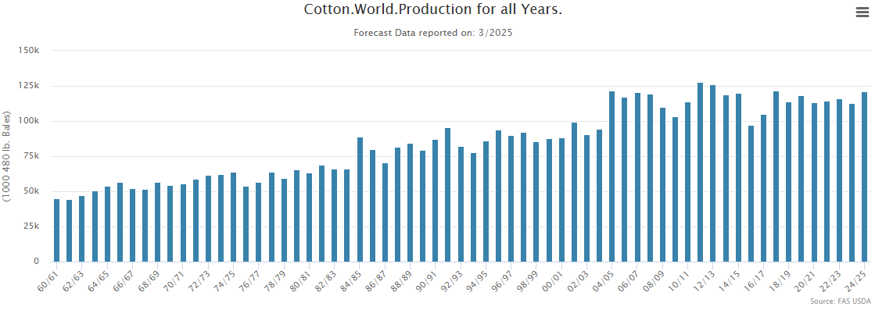
歷年全球棉花生產
附件三、全球棉花生產、消費、進口、出口、期末庫存
單位: 千包，每包480-lb（217.6公斤）
資料來源： Cotton: World Markets and Trade，USDA-Foreign Agricultural Service (FAS) ，2025.03

Slide 40
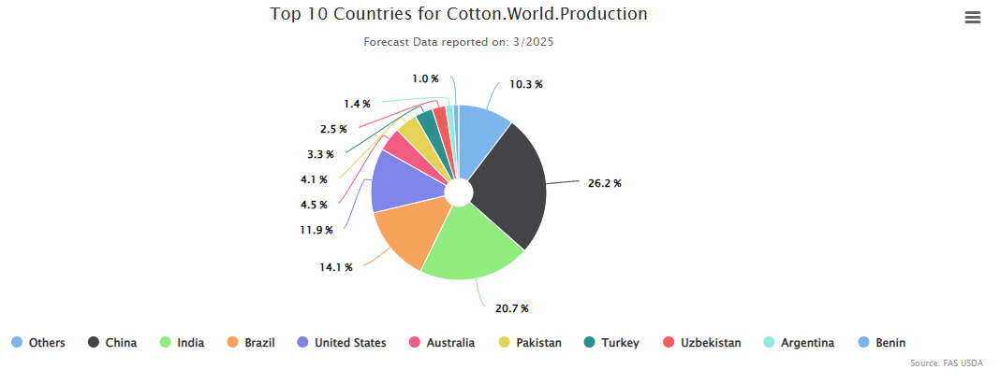
2024/25^{f}年全球棉花主要產地
附件三、全球棉花生產、消費、進口、出口、期末庫存
單位: 千包，每包480-lb（217.6公斤）
資料來源： Cotton: World Markets and Trade USDA-Foreign Agricultural Service (FAS) ，2025.03

Slide 41

歷年全球棉花消費
附件三、全球棉花生產、消費、進口、出口、期末庫存
單位: 千包，每包480-lb（217.6公斤）
資料來源： Cotton: World Markets and Trade，USDA-Foreign Agricultural Service (FAS) ，2025.03

Slide 42
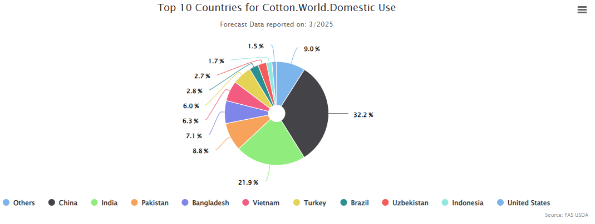
2024/25^{f}年全球棉花主要消費國
附件三、全球棉花生產、消費、進口、出口、期末庫存
單位: 千包，每包480-lb（217.6公斤）
資料來源： Cotton: World Markets and Trade（Oct. 2018），USDA-Foreign Agricultural Service (FAS) ，2025.03

Slide 43
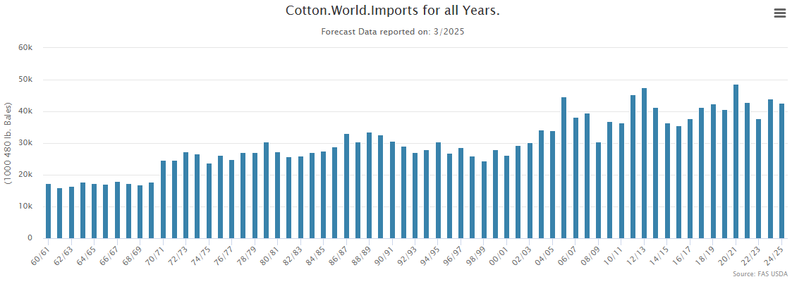
歷年全球棉花進口
附件三、全球棉花生產、消費、進口、出口、期末庫存
單位: 千包，每包480-lb（217.6公斤）
資料來源： Cotton: World Markets and Trade，USDA-Foreign Agricultural Service (FAS) ，2025.03

Slide 44
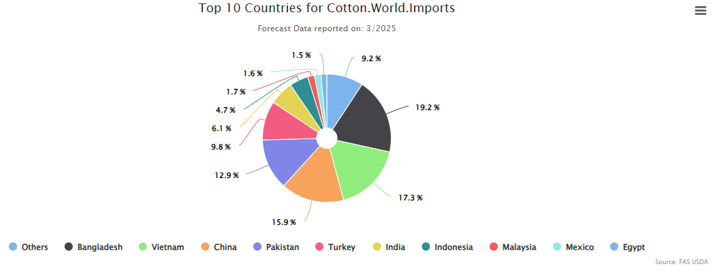
2024/25^{f}年全球棉花主要進口國
附件三、全球棉花生產、消費、進口、出口、期末庫存
單位: 千包，每包480-lb（217.6公斤）
資料來源： Cotton: World Markets and Trade，USDA-Foreign Agricultural Service (FAS) ，2025.03

Slide 45
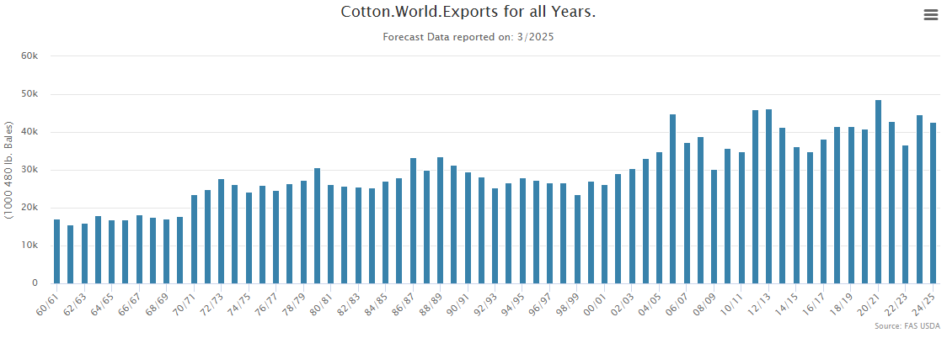
歷年全球棉花出口
附件三、全球棉花生產、消費、進口、出口、期末庫存
單位: 千包，每包480-lb（217.6公斤）
資料來源： Cotton: World Markets and Trade，USDA-Foreign Agricultural Service (FAS) ，2025.03

Slide 46
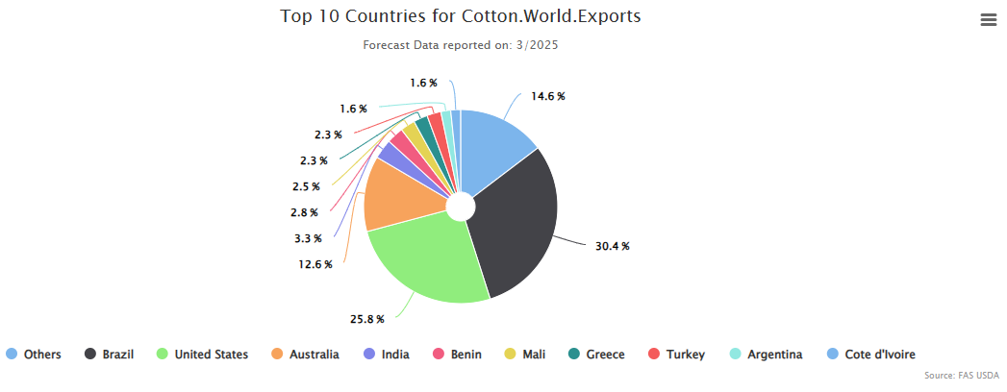
2024/25^{f}年全球棉花主要出口國
附件三、全球棉花生產、消費、進口、出口、期末庫存
單位: 千包，每包480-lb（217.6公斤）
資料來源： Cotton: World Markets and Trade，USDA-Foreign Agricultural Service (FAS) ，2025.03

Slide 47
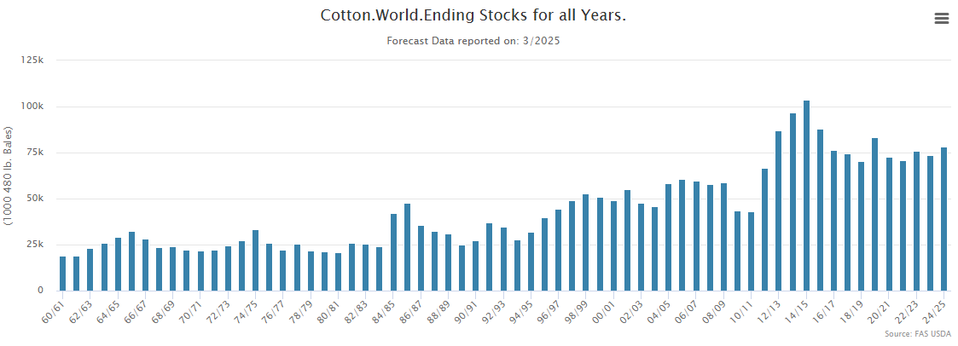
歷年全球棉花期末庫存
附件三、全球棉花生產、消費、進口、出口、期末庫存
單位: 千包，每包480-lb（217.6公斤）
資料來源： Cotton: World Markets and Trade，USDA-Foreign Agricultural Service (FAS) ，2025.03

Slide 48
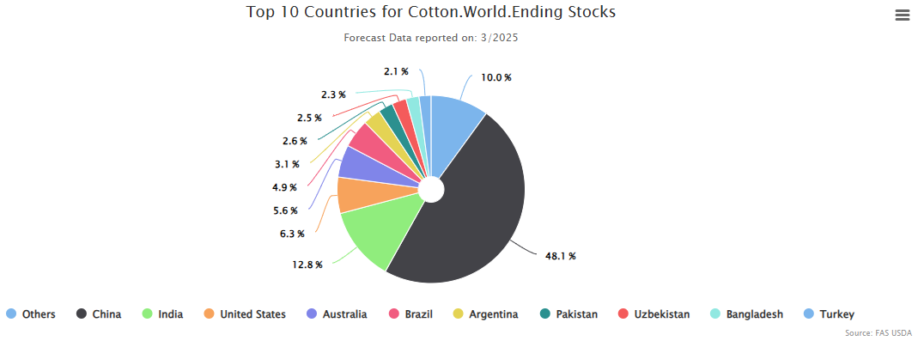
2024/25^{f}年全球棉花主要期末庫存國
附件三、全球棉花生產、消費、進口、出口、期末庫存
單位: 千包，每包480-lb（217.6公斤）
資料來源： Cotton: World Markets and Trade，USDA-Foreign Agricultural Service (FAS) ，2025.03

